Slide 1
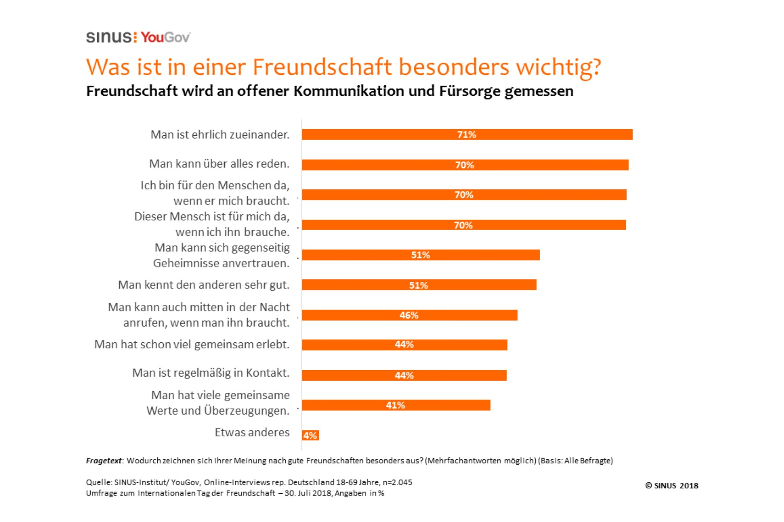

Slide 2
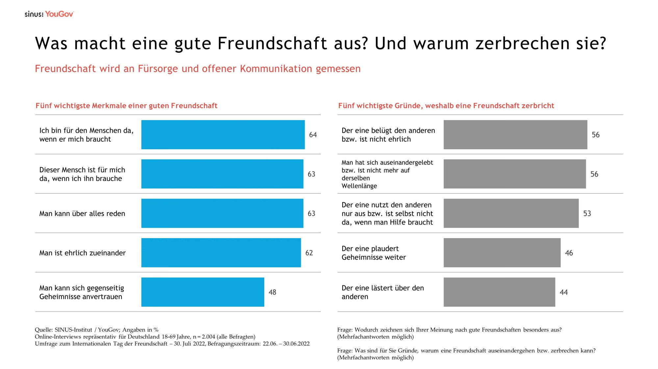

Slide 3
Auch heut bleib ich beim Widerspruch, das ist der ganze Inhalt meiner Klage. Und seufze ich, liegt es an Gottes Hand, die mich noch immer niederdrückt. ³ Ach, wenn ich doch nur wüsste, wo ich ihn finde. Dann ging ich hin zu seinem Richterthron. ⁴ Ich würde meinen Rechtsfall vor ihn bringen und ihm die Gründe nennen, die mich entlasten. ⁵ Dann wird er mir Rede und Antwort stehen. Ich möchte verstehen, was er mir zu sagen hat. ⁶ Ob er mich dann mit Gewalt in die Schranken weist? Nein! Er wird bestimmt Rücksicht auf mich nehmen. ⁷ Dann kann ich offen und ehrlich mit ihm streiten und dort mein Recht für immer durchsetzen.

Slide 4
Simon, Simon! Sieh doch: der Satan hat sich von Gott erbeten, euch durchzusieben wie den Weizen! Aber ich habe für dich gebetet, dass dein Glaube nicht aufhört.“ Lukas 22, 31

Slide 5
„Denn so sehr hat Gott die Welt geliebt, dass er seinen einzigen Sohn für sie hingab. Jeder, der an ihn glaubt, soll nicht verloren gehen, sondern das ewige Leben haben.“ Johannes 3, 16

Slide 6
Ich bin zutiefst überzeugt: Nichts kann uns von der Liebe Gottes trennen – nicht der Tod und auch nicht das Leben, keine Engel und keine weltlichen Mächte, nichts Gegenwärtiges und nichts Zukünftiges und auch keine andere gottfeindliche Kraft.

Slide 7
³⁹ Nichts Über- oder Unterirdisches und auch nicht irgendetwas anderes, das Gott geschaffen hat – nichts von alledem kann uns von der Liebe Gottes trennen. In Christus Jesus, unserem Herrn, hat Gott uns diese Liebe geschenkt. Römer 8,38

Slide 8
In der Welt habt ihr Angst. Aber fasst Mut, ich habe die Welt besiegt! Johannes 16, 32

Slide 9
⁸ Doch wenn ich nach Osten gehe, ist Gott nicht da. Auch im Westen kann ich ihn nicht finden. ⁹ Im Norden bekomme ich ihn nicht zu fassen, und auch im Süden seh’ ich ihn nicht. ¹⁰ Er aber kennt den Weg, auf dem ich bin. Wenn er mich prüft, so bin ich rein wie Gold. ¹¹ Denn ich lenkte meine Schritte in seine Richtung. Ich blieb auf seinem Weg und bog nicht davon ab. ¹² Seine Gebote las ich ihm von den Lippen ab. Und alle seine Worte bewahrte ich im Herzen.

Slide 10
¹³ Hat er etwas beschlossen, kann’s keiner verhindern. Hat er sich dafür entschieden, führt er es aus. ¹⁴ Auch mit mir tut er, was er sich vorgenommen. Und vieles mehr hat er noch im Sinn. ¹⁵ Darum erschrecke ich vor seinem Angesicht. Wenn ich nur daran denke, macht es mir Angst. ¹⁶ Gott hat mir alle Zuversicht genommen, der Allmächtige hat mich in Schrecken versetzt.

Slide 11
„Ihr habt nichts Wahres über mich gesagt, so wie es mein Knecht Hiob getan hat.“ Hiob 42,7b

Slide 12
„Ja, bis dahin kannte ich dich nur vom Hörensagen. Doch jetzt hat mein Auge dich wirklich gesehen.“ Hiob 42,2

